Slide 1



We love Python
Realização Apoio

Slide 2
Por que Python?
Permite focar no problema, sem perder tempo com a sintaxe:
Interativa
Alta produtividade
Comunidade
Orientada a objetos / Funcional / Estruturada
Linguagem de uso geral vs nichos
Simples de iniciar, sem esgotar

Slide 3
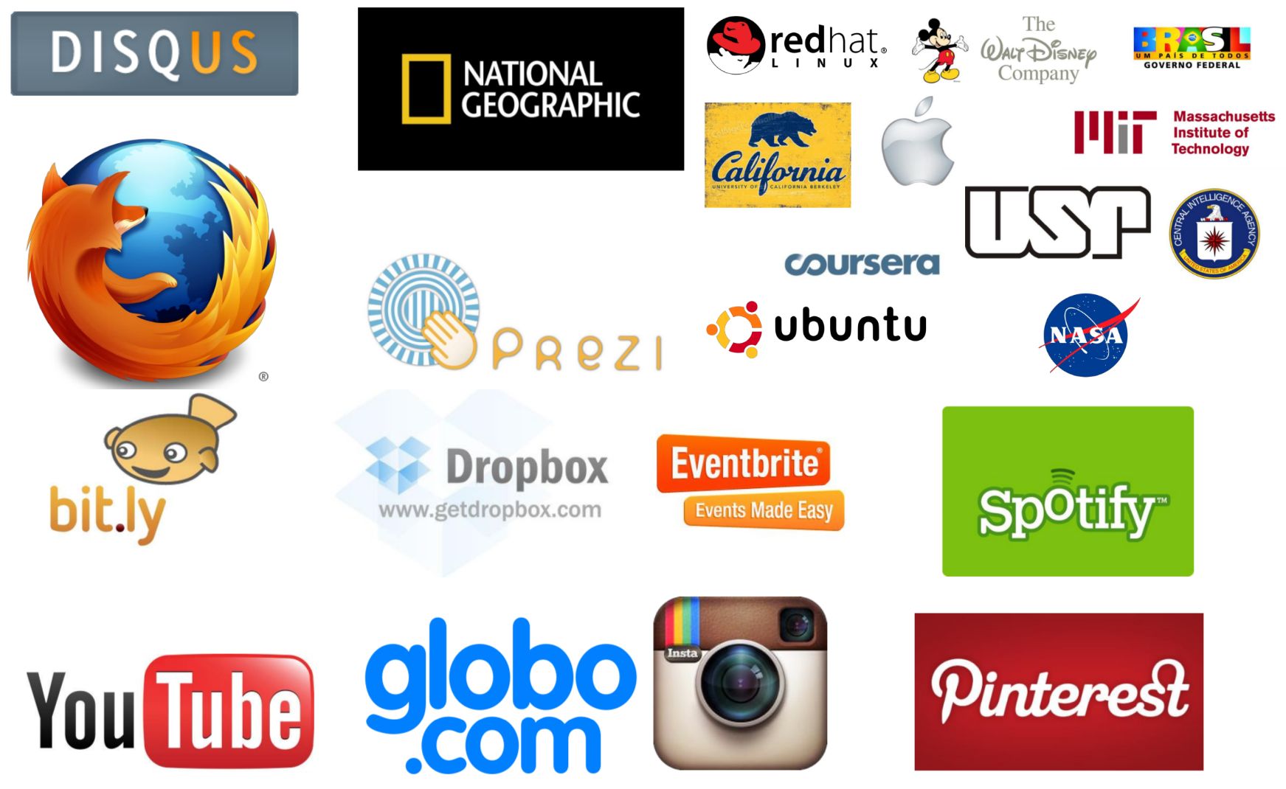
Quem usa Python?

Slide 4



Downloads
Python 3.4
        $ python --version
        $ sudo apt-get install python3.1
  - Sublime (Editor de texto)
        $ sudo add-apt-repository ppa:webupd8team/sublime-text-3
        $ sudo apt-get update
        $ sudo apt-get install sublime-text-installer
  - Pycharm (IDE)
      $ sudo add-apt-repository ppa:mystic-mirage/pycharm
        $ sudo apt-get update
        $ sudo apt-get install pycharm

